Slide 1


Slide 2


Grupo do 1

Slide 3









grupoflix
Quem está apresentando?
Raylucas
Danillo
Igor
Daniel
Maria
Sibele
Eric
Yan
Matheus

Slide 4








GRUPOFLIX
Início
Estruturas
Mapas
Armazenamento Associativo e Mapas
Uma série de estruturas de dados em 3 aulas
Assistir Aula 1
Mais Informações
Aulas Disponíveis
Aula 1
Aula 2
Aula 3
Introdução ao Armazenamento Associativo
Mapas com Listas
Mapas com Espalhamento (Hashmaps)

Slide 5



GRUPOFLIX
AULA 1
Definição de Armazenamento Associativo
Você está assistindo: "Estruturas de Dados - A Série"
Conceito Geral
Exemplo: Tabela de Código Morse
Segundo Goodrich e Tamassia:
"Estrutura que armazena elementos compostos por pares (chave,
valor), permitindo operações de busca, inserção e remoção baseadas na
chave."
Uma tabela de Código Morse é um perfeito exemplo de armazenamento associativo:
LETRA CÓDIGOLETRA CÓDIGO
A
• —
N
— •
B
— • • •
O
— —
—
Importância
Fundamental para sistemas operacionais Componente essencial de compiladores e montadores Otimiza a recuperação de informações e referências Essencial para caching e indexação de dados
C
S
• • •
— • — •
Neste exemplo, cada letra (chave) está associada a um código (valor),
permitindo busca eficiente em ambas direções.

Slide 6

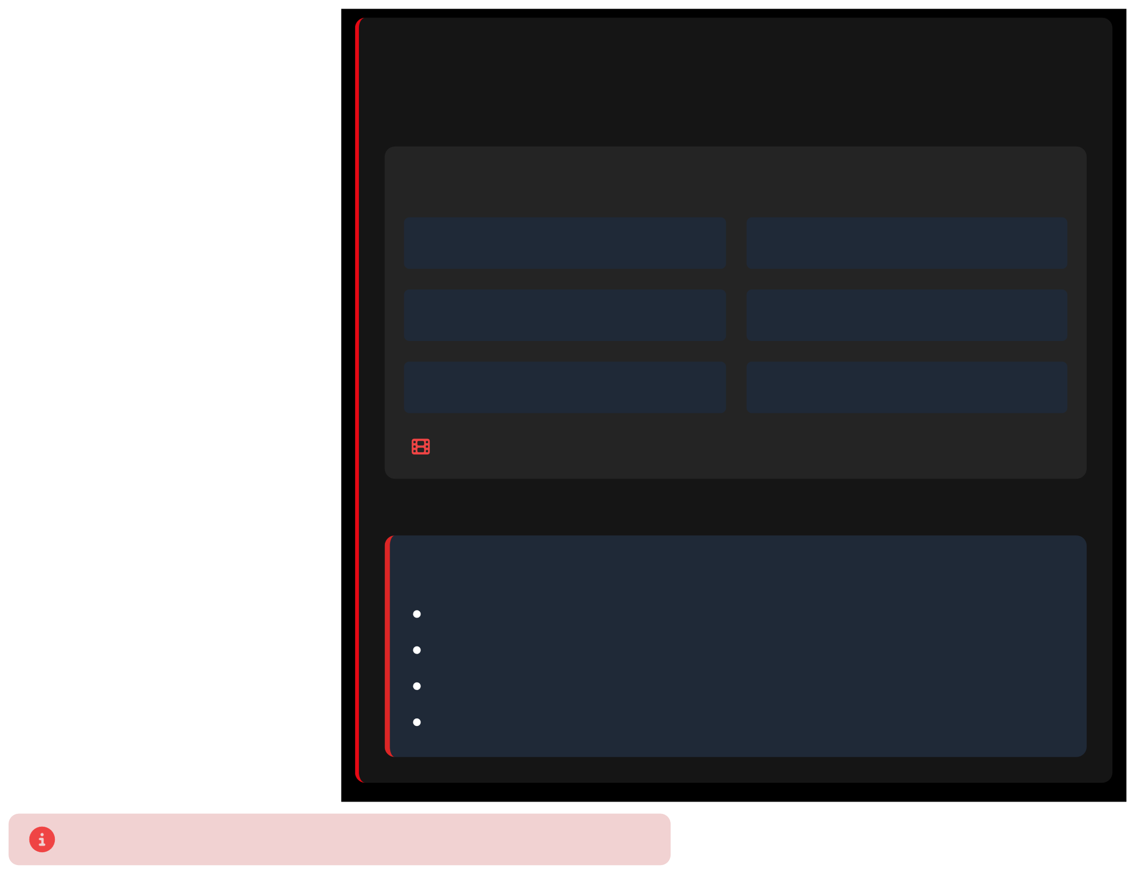




GRUPOFLIX
AULA 1
Conceito de Mapa Associativo
Continue assistindo "Estruturas de Dados - A Série"
Diferença entre Mapa e Função
Associação entre Chave e Valor
Função: Relação matemática onde cada entrada tem exatamente
Um mapa associativo estabelece relações entre pares de elementos:
uma saída
Mapa: Estrutura de dados que implementa a ideia de função,
CHAVE
VALOR
associando chaves a valores
"GoT"
"Game of Thrones"
f(x) = y
mapa[chave] = valor
"ST"
"Stranger Things"
Função
Mapa
"DP"
"Dark Phoenix"
Exemplos de abreviações (chaves) associadas a títulos completos (valores)
Utilização e Funcionalidades
Busca eficiente de valores a partir de chaves
Características principais:
Inserção e remoção de pares (chave, valor)
Chaves são únicas (não podem se repetir)
Valores podem se repetir
A relação é unidirecional: chave → valor
Acesso ao valor é feito através da chave
Atualização de valores associados a chaves
Verificação da existência de uma chave

Slide 7
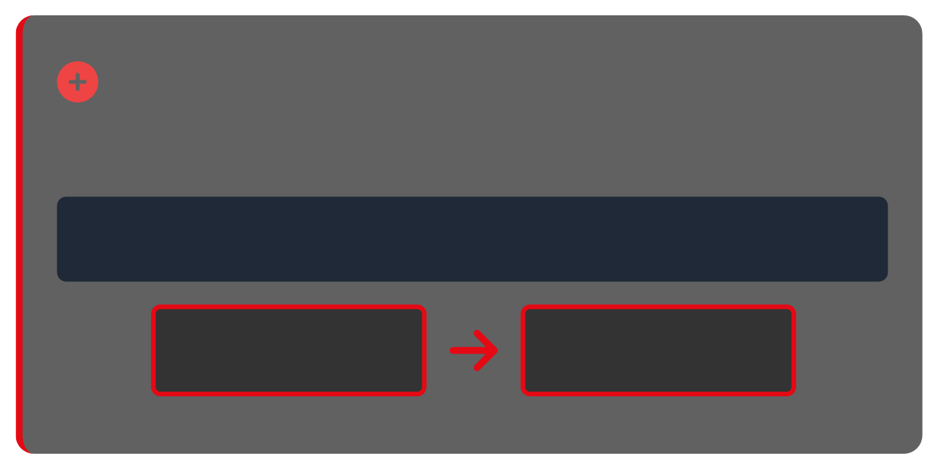



AULA 1
Exemplos de Implementação com map em C++
Continue assistindo "Estruturas de Dados - A Série"
Adicionar
Inserir novos pares (chave, valor):
Operações com map
filmes_ano.insert(make_pair(1, "Stranger Things"));
map_exemplo.cpp
2016
Stranger Things
using namespace std;
int main() {
Verificar
// Declaração de um mapa que associa inteiros a strings
map<int, string> filmes_ano;
Verificar existência de uma chave:
// Adicionar associações ao mapa
filmes_ano.insert(make_pair(2016, "Stranger Things"));
filmes_ano.insert(make_pair(2015, "Narcos"));
filmes_ano.insert(make_pair(2014, "Transformers 4"));
filmes_ano.insert(make_pair(2011, "Black Mirror"));
filmes_ano.find(chave) != filmes_ano.end()
Retorna um iterador para o elemento se existir,
ou
mapa.end() se não encontrar.
// Verificar se uma chave existe
int anobusca = 2015;
if (filmes_ano.find(anobusca ) != filmes_ano.end()) {
Remover
Remover uma associação:
cout << "\nChave" << anobusca << "” encontrada: " << filmes_ano[anobusca ] << end;
filmes_ano.erase(chave);
}
Retorna o número de elementos removidos (0 ou
1).
GRUPOFLIX

Slide 8

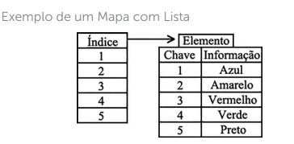
GRUPOFLIX
AULA 2
Definição e Exemplos de Mapas com Listas
Nova temporada: "Estruturas de Dados - A Saga Continua"
Representação de Mapas com Listas
Analogia com Índice de Livros
A utilização de mapas com listas permite implementar o armazenamento de informações de forma mais simples e rápida.
Um mapa implementado com lista é como o índice de um livro:
Capítulo 5 - Mapas e Dicionários Um mapa é uma estrutura de dados que armazena elementos em pares
(chave, valor), permitindo busca...
ÍNDICE
Arrays Filas Mapas
Pilhas
12 45 78
27
ESTRUTURAS DE DADOS
Capítulos são índices;
Descrição do assunto são chave de mapeamento;
Numeração da página são as
informações mapeadas.
O uso de um índice é como uma referência associada a uma chave, utilizada para realizar a otimização do desempenho e permitindo uma localização mais rápida de um elemento quando solicitado.
Importância do Índice para Performance
Facilita localização rápida de informações Evita percorrer todo o conteúdo para encontrar um item Organiza dados de forma estruturada e relacional Permite consultas eficientes em conjuntos de dados grandes

Slide 9

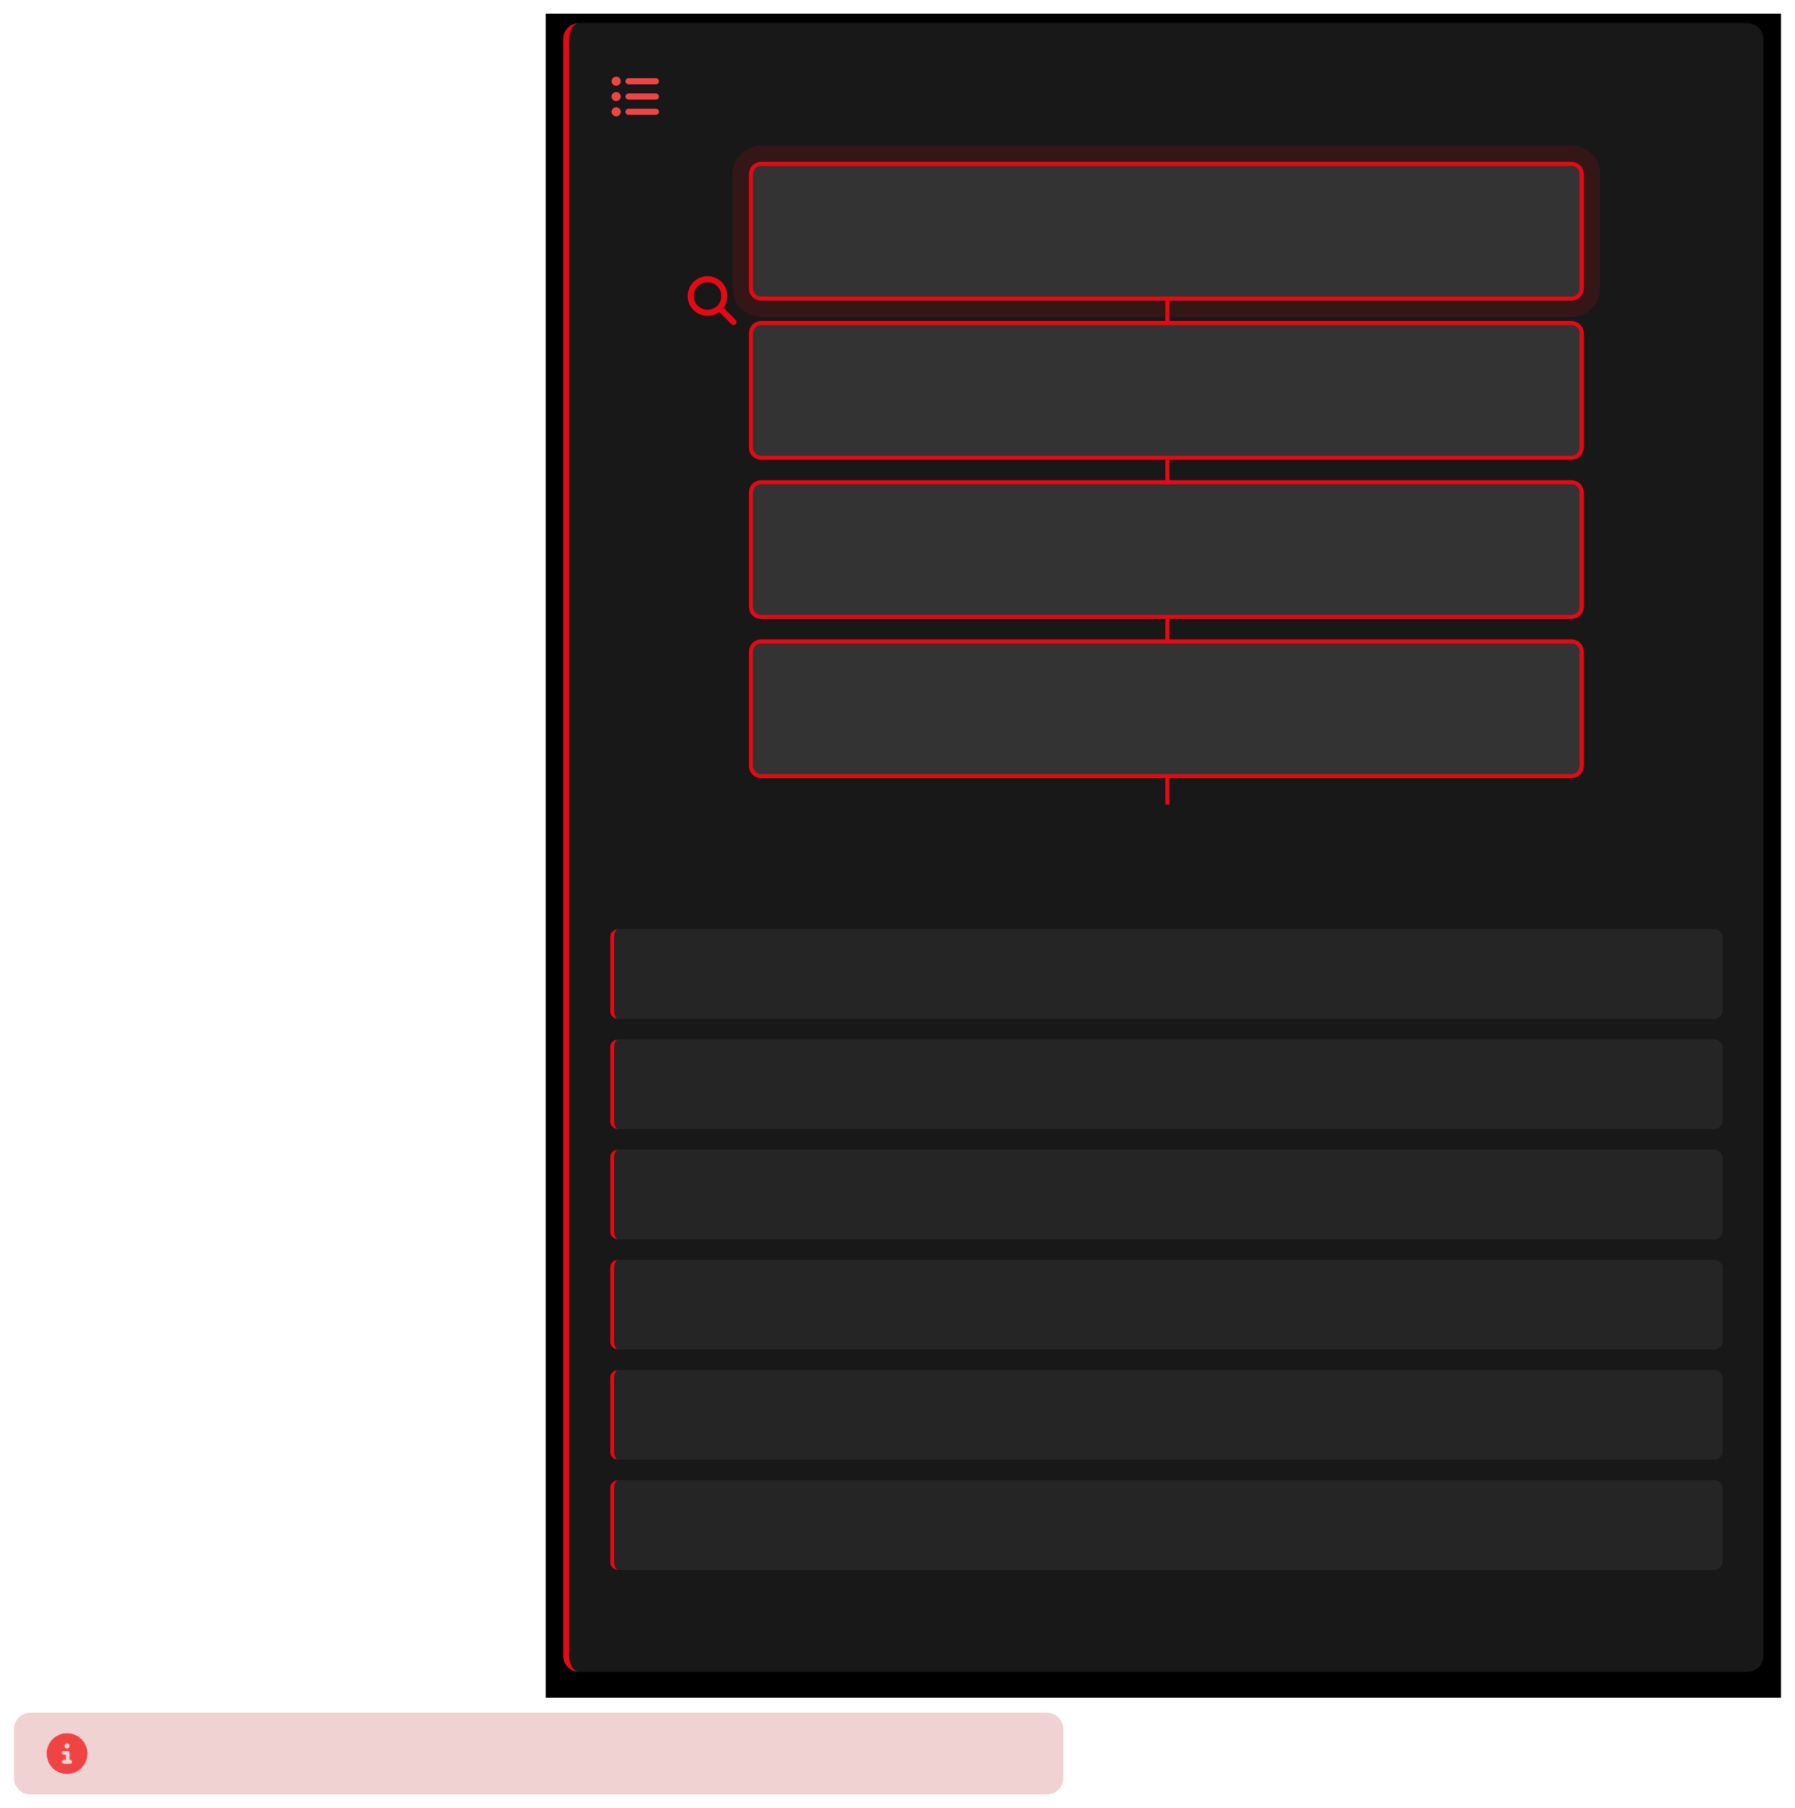


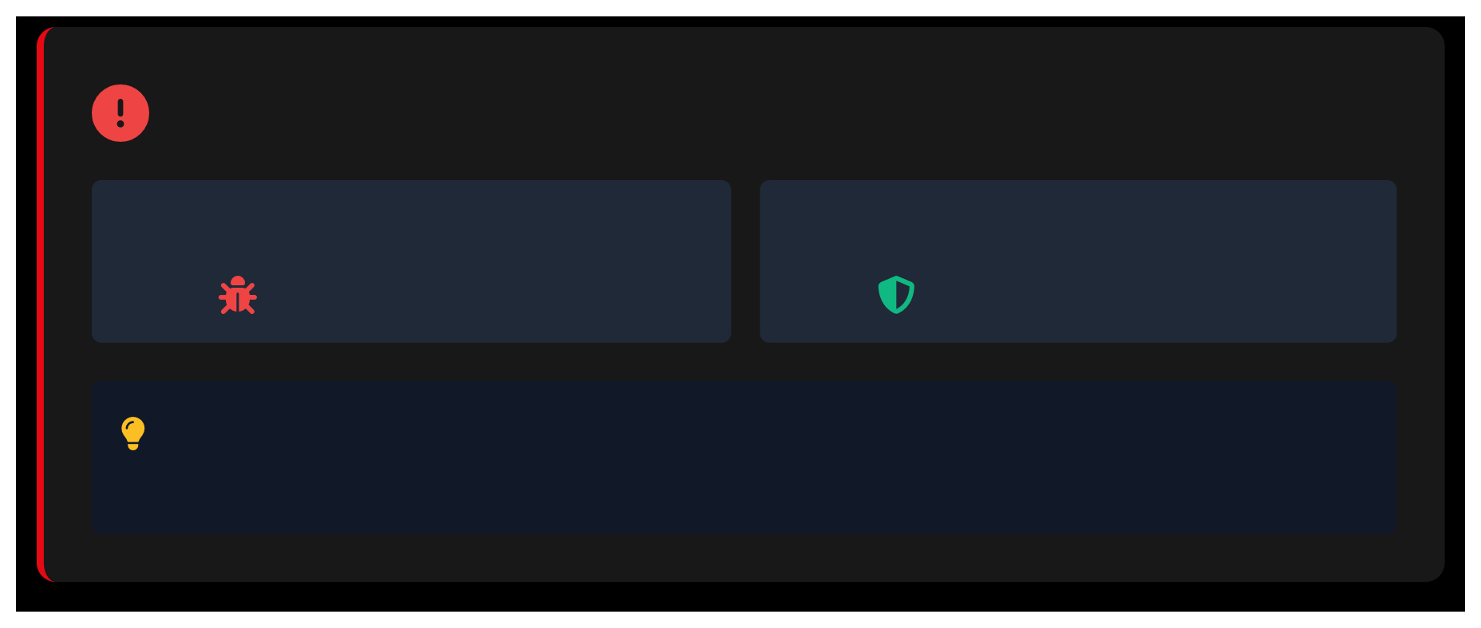

GRUPOFLIX
AULA 2
Verificação da Existência de Chave em Mapas com Listas
Agora reproduzindo: "Estruturas de Dados - Temporada 2"
Quando verificar chaves?
Estruturas de Listas para Verificação
Chave: "ST" Valor: "Stranger Things"
Antes de inserção
Evita duplicação de chaves e mantém a integridade do mapa
Chave: "NX" Valor: "Narcos"
Antes de consulta
Chave: "QB" Valor: "Queen's Gambit"
Previne erros em acessos a valores inexistentes
Antes de remoção
Chave: "BM" Valor: "Black Mirror"
Confirma existência antes de tentar excluir
Algoritmo de Verificação
1. Receber a chave a ser verificada
Por que verificar?
2. Iniciar no primeiro nó da lista
Sem verificação
Com verificação Tratamento seguro
3. Comparar a chave do nó atual com a chave buscada
Erros de execução
4. Se igual, retornar verdadeiro
Em mapas com listas, a verificação é linear (O(n)), pois cada nó precisa ser verificado sequencialmente
5. Se diferente, avançar para o próximo nó
6. Se chegar ao fim da lista, retornar falso

Slide 10
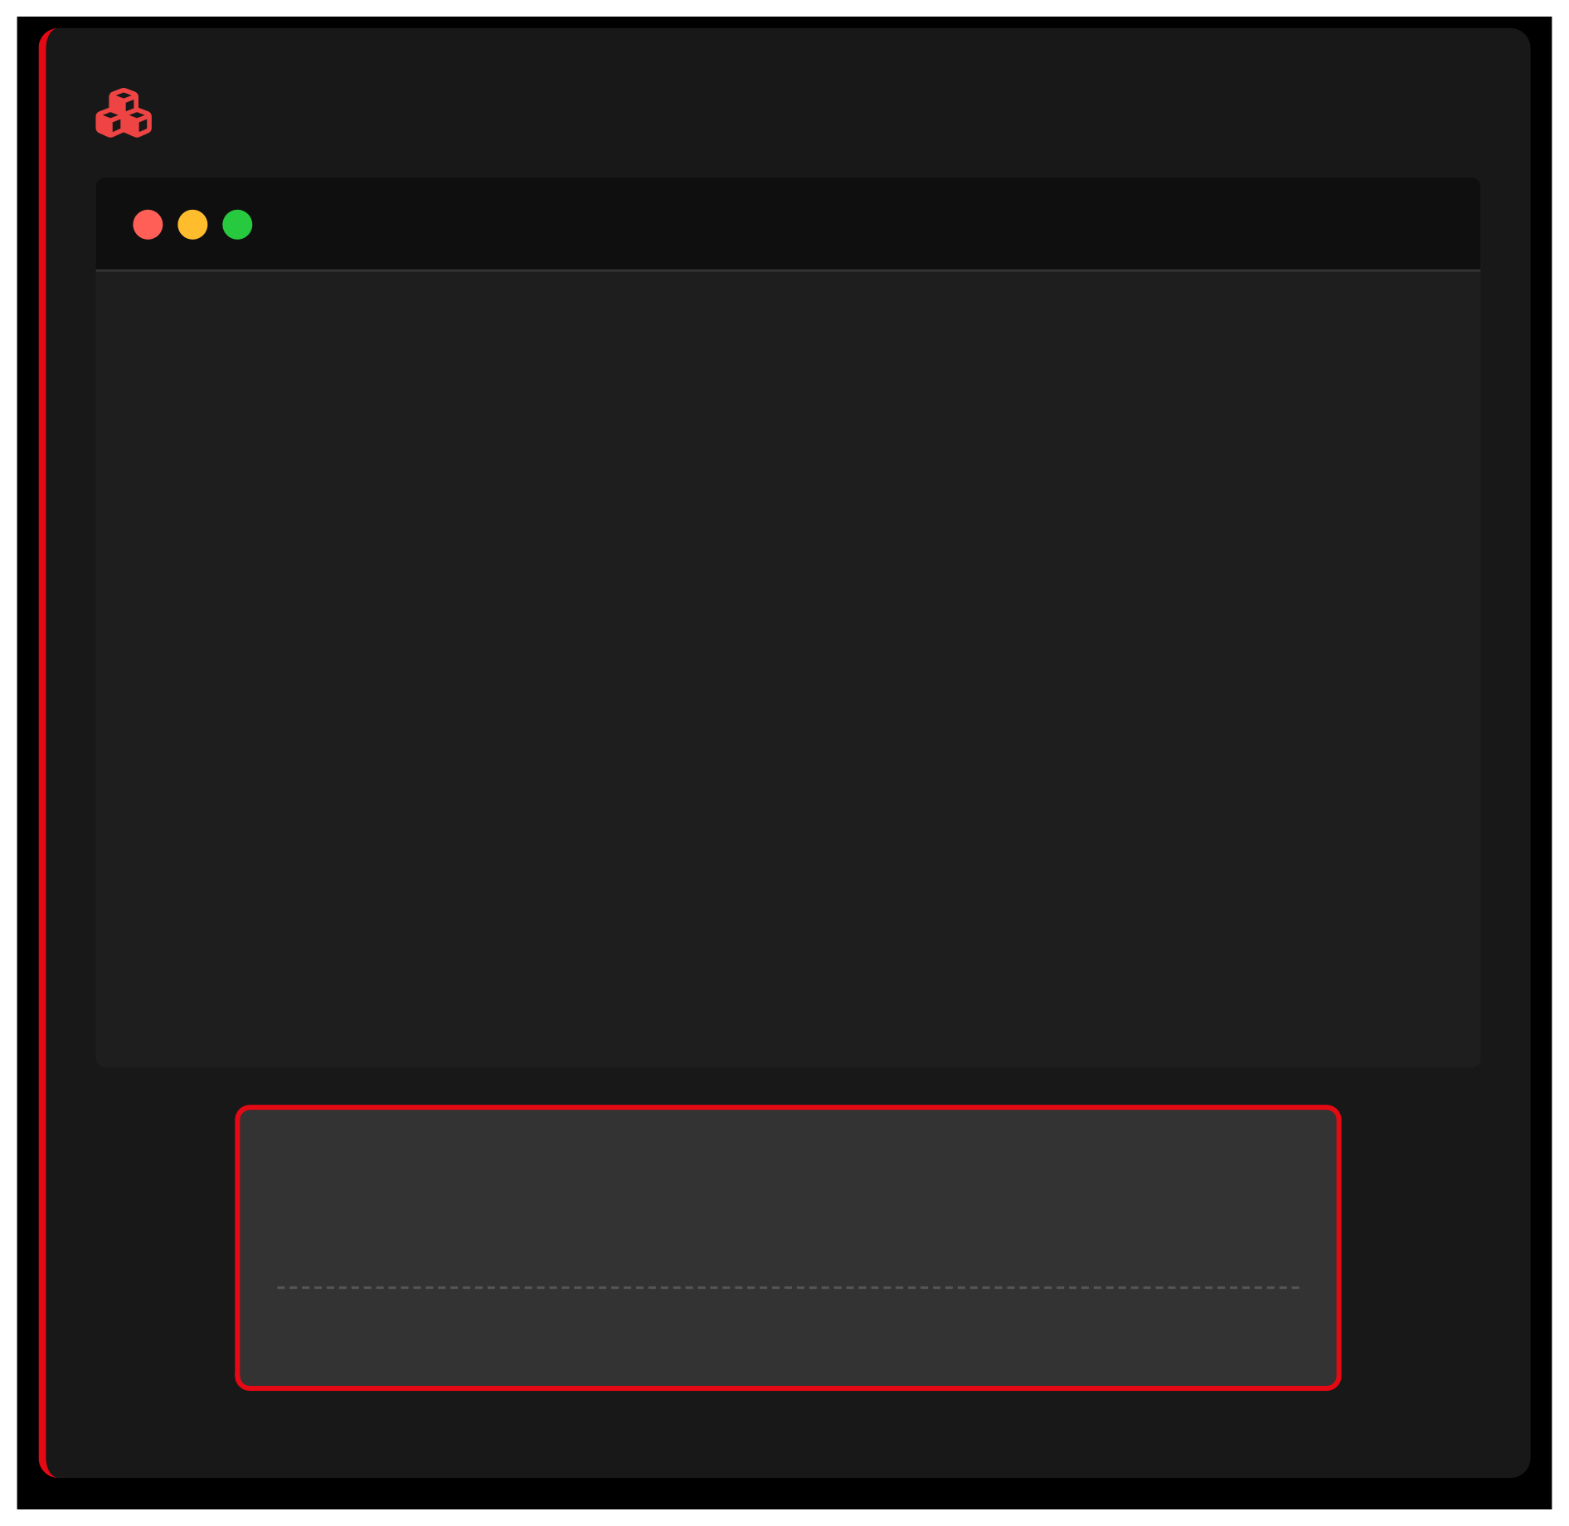




GRUPOFLIX
AULA 2
Implementações em C++ com Estrutura struct
Nova série: "Data Structures & Algorithms"
Declaração de struct Materia
Código para Verificação de Chave
materias.cpp
verifica_chave.cpp
struct Materia {
// Função para verificar se uma matéria existe na lista bool existe_materia(ListaMaterias* lista, const std::string& codigo) {
std::string codigo; std::string nome;
int pontuação;
bool obrigatoria;
// Chave (identificador único)
// Nome completo da matéria
// Pontuação para passar
// Se é obrigatória ou eletiva
// Ponteiro para percorrer a lista começando do início ListaMaterias* atual = lista;
};
// Percorre a lista até o final
while (atual != nullptr) {
//Cria o Mapa com Lista
map<int, Materia> MapaLista;
Materias mat;
// Verifica se o código da matéria atual é igual ao busca
if (atual->materia->codigo == codigo) {
return true; // Matéria encontrada
}
// Informa os dados para a associação
mat.codigo = "103";
mat.nome = "ESTRUTURA DE DADOS I";
mat.pontuacao = 60;
mat.obrigatoria = true;
MapaLista[1] = mat;
// Avança para o próximo nó da lista
atual = atual->prox;
}
}
// Avança para o próximo nó da lista atual = atual->prox;
// Se chegou aqui, a matéria não foi encontrada
return false;
}
// Informa os dados para a associação
mat.codigo = "104";
mat.nome = "PROGRAMACAO EM BANCO DE DADOS";
mat.pontuacao = 60;
mat.obrigatoria = true;
MapaLista[2] = mat;

Slide 11










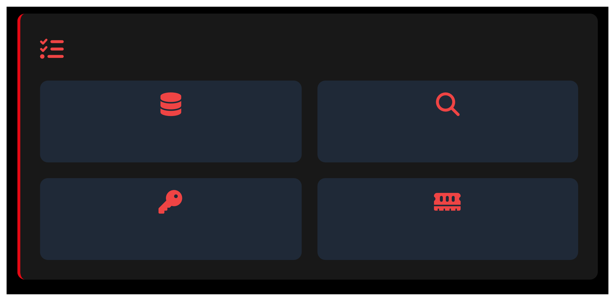

GRUPOFLIX
AULA 3
Definição e Aplicações de Mapas com Espalhamento
Recém-lançado: "Estruturas de Dados - Temporada Final"
Conceito Segundo Especialistas
Características Principais
Segundo
Tenenbaum:
"A técnica de espalhamento pode ser utilizada para melhorar o desempenho de estruturas de dados que exigem acesso rápido às informações.
Não Ordenado
Elementos são distribuídos pela tabela sem manter ordem sequencial, baseando-se apenas no valor hash da chave
Busca Rápida
Segundo
Goodrich:
Acesso direto em tempo constante O(1) em casos ideais, sem necessidade de percorrer sequencialmente
Mapas com espalhamento utilizam funções hash para distribuir chaves em posições de uma tabela, permitindo buscas, inserções e remoções com desempenho ideal próximo de tempo constante.
Inserção Eficiente
"Stranger"
001
Stranger Things
Novas chaves são adicionadas rapidamente, sem reorganização de toda a estrutura
Chave
Mapeamento
Armazenamento
Comparação com Outras Estruturas
Aplicações Práticas
Operação
HashMap
Array
Lista
Árvore
Busca
0.3ms
20ms
22ms
2.1ms
Inserção
0.2ms
0.9ms
1.1ms
2.5ms
Bancos de Dados
Motores de Busca
Remoção
0.3ms
25ms
26ms
2.7ms
Criptografia
Cache de Sistemas
*Tempo médio esperado, considerando uma base com 100.000 elementos.

Slide 12
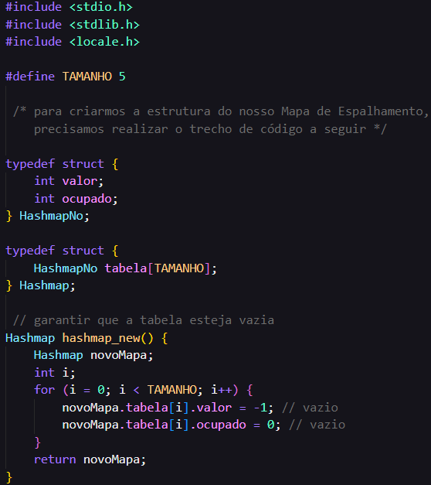
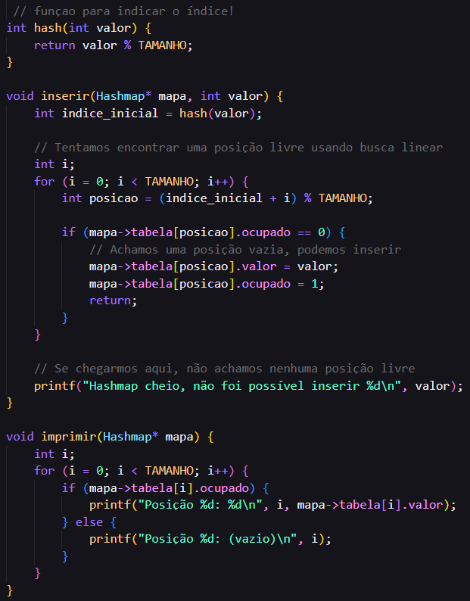
GRUPOFLIX
AULA 3
Estrutura de Tabela de Espalhamento em C
Episódio: "HashMapa - A Estrutura Acelerada"

Slide 13
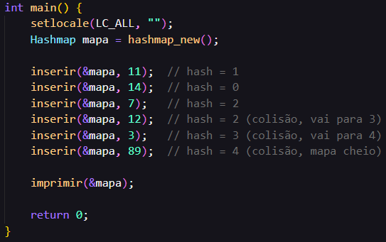
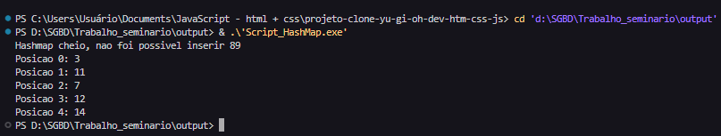
GRUPOFLIX
AULA 3
Estrutura de Tabela de Espalhamento em C
Episódio: "HashMapa - A Estrutura Acelerada"

Slide 14


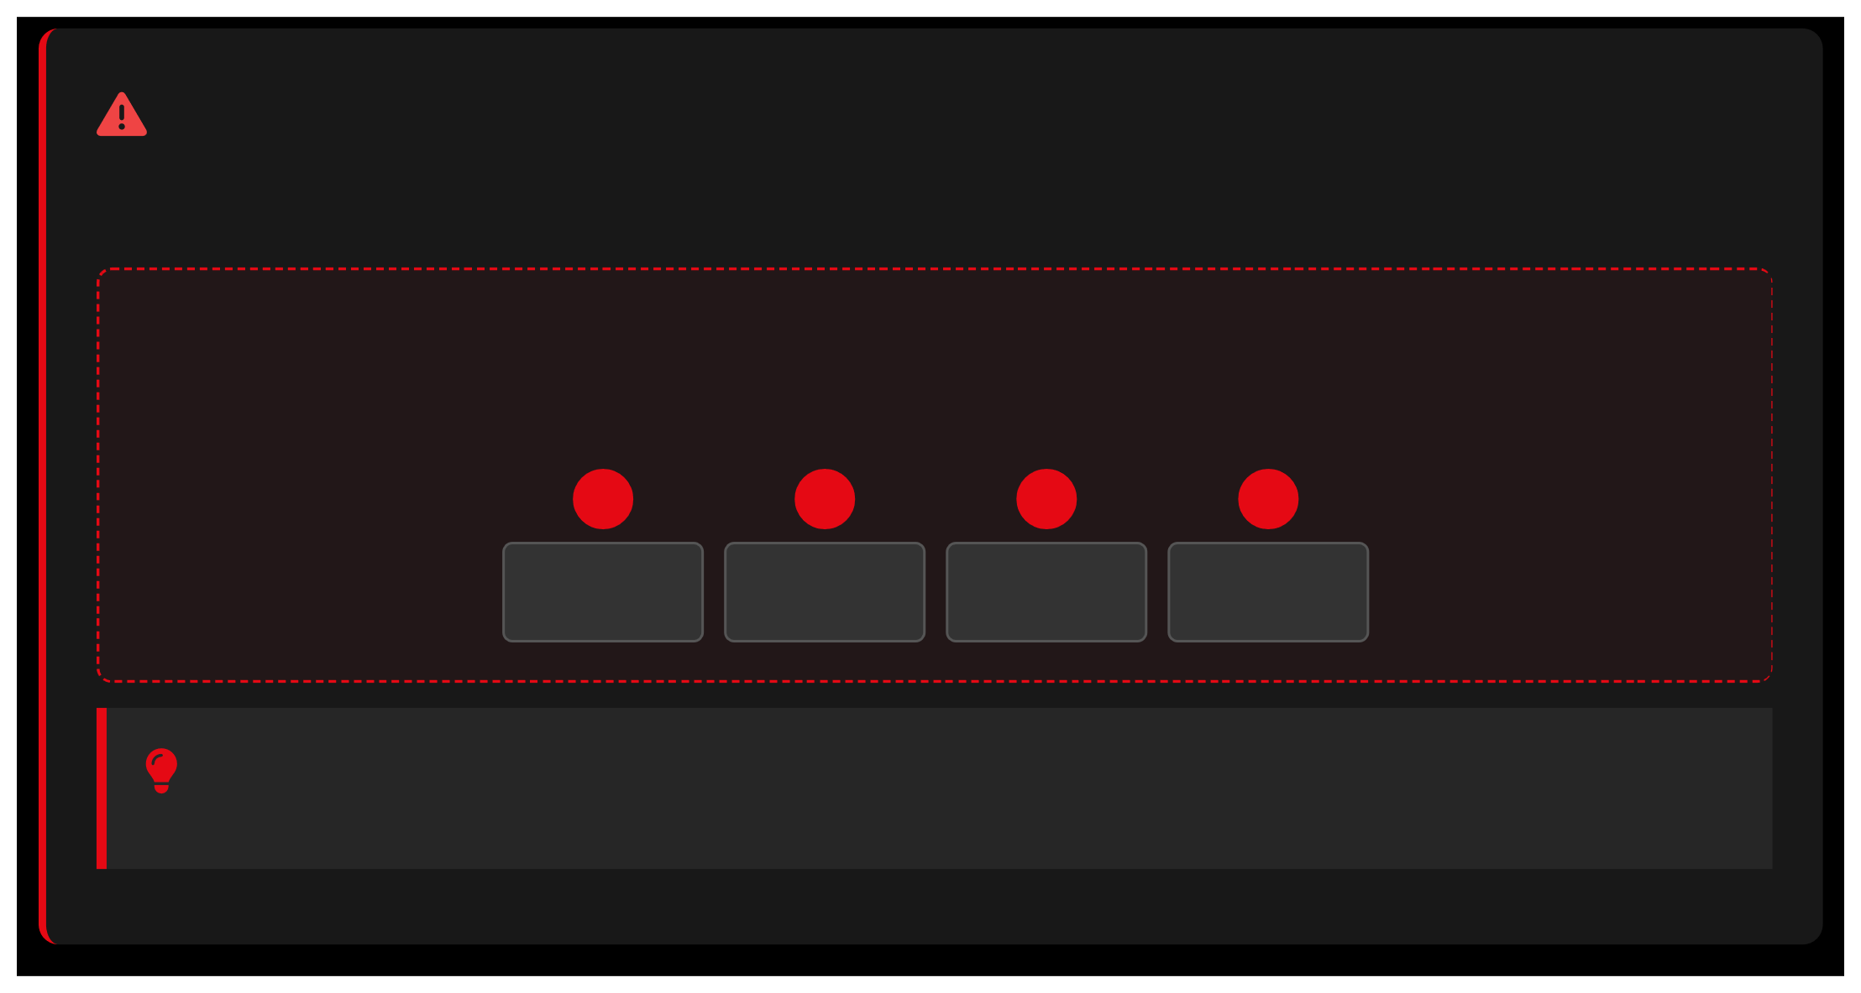

GRUPOFLIX
AULA 3
Verificação da Existência de uma Chave (Hash Function)
Série Final: "O Algoritmo do Espalhamento"
Implementação de hashmapa_hash_func
hashmap.c
/* Função para calcular o hash de uma string */
unsigned int hashmapa_hash_func(HashMapa *hashmapa, unsigned int key) {
Colisões e Resolução
Quando duas chaves diferentes resultam no mesmo valor hash:
int hash = 0;
"Stranger" hash = 3
"Ozark" hash = 3
// Calcula o valor da chave para evitar a colisão nas chaves
1
2
3
4
hash = (hash >> 3) * 2654435761;
hash = hash % hashmapa -> map_size;
return hash;
NULL
NULL
Stranger
→
NULL
Ozark
}
Resolução por Encadeamento
As colisões são resolvidas multiplicando a key por um número primo grande como 2654435761, conhecido como Knuth's multiplicative constant).
"Stranger"
7592103
2517685221732
7592103 % 10 = 2

Slide 15
Obrigado

